Slide 1
移动端开发，你需要 敏捷
By i5ting

Slide 2

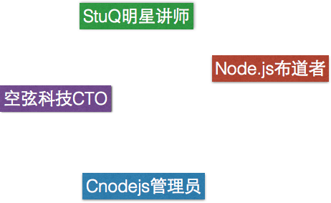
i5ting：一个开源爱好者
https://github.com/i5ting

Slide 3



Slide 4


Slide 5
你需要敏捷吗？
精髓在拥抱变化，即应变，如果不变就无所谓了

Slide 6
移动端：以前是风口 现在是烧烤
我从10年就开始做iOS开发，然后hybrid，然后前端，Node.js，组件化

Slide 7
除了写插件 你还能干啥？
现在你就是一个写插件的，后面会详细讲

Slide 8
移动端要敏捷（目录）
谁抢了风头
等死or找死
Hybrid 混搭
组件化
DRY
出路

Slide 9
谁抢了风头？

Slide 10
轻应用，微信公众平台
薪水
天天被算计
培训行业

Slide 11
大前端都疯了，你们呢？

Slide 12
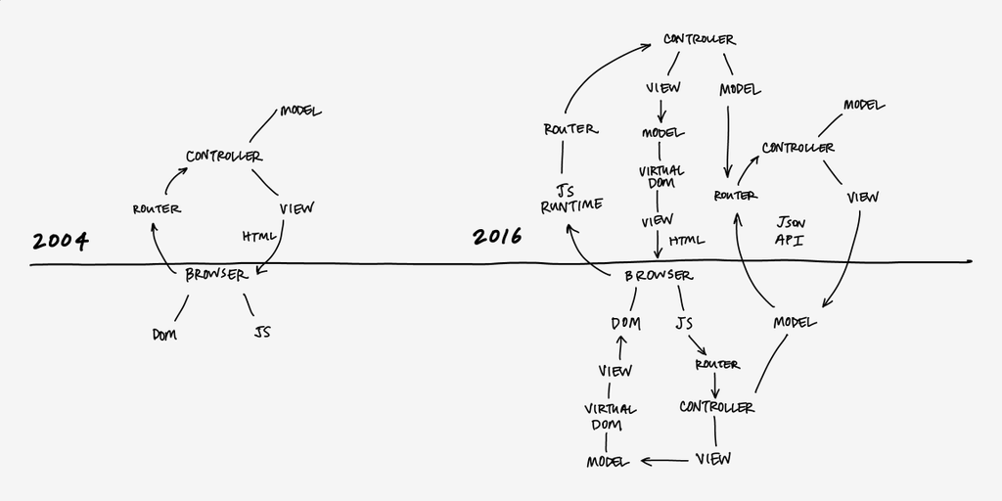

Slide 13
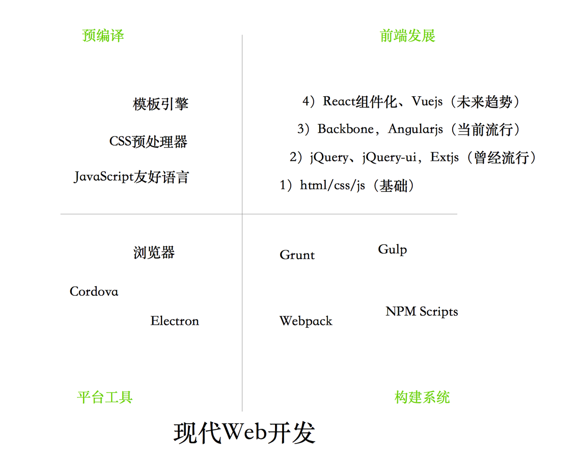

Slide 14
现在的移动端呢？
换个语法？语言？
http/db/cache/ui?
重复工作？
跟风？

Slide 15
等死 or 找死？
继续之前的
主动应变

Slide 16
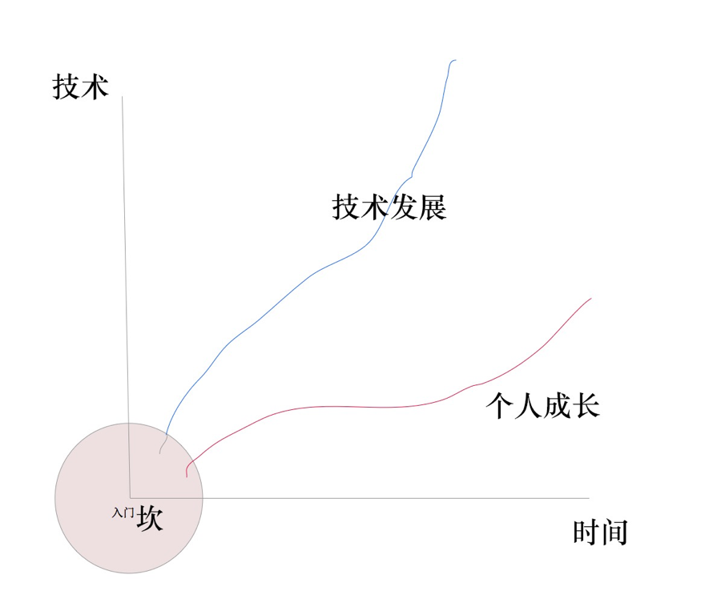

Slide 17
别人在干嘛？
使用phonegap && cordova
使用ionic && ionic 2.x
使用react-native
听说阿里有一个Kpi项目叫weex
H5虚拟化
提高效率

Slide 18
总结一下
Hybrid 混搭
Component-Based Development 组件化
DRY

Slide 19
Hybrid 混搭

Slide 20
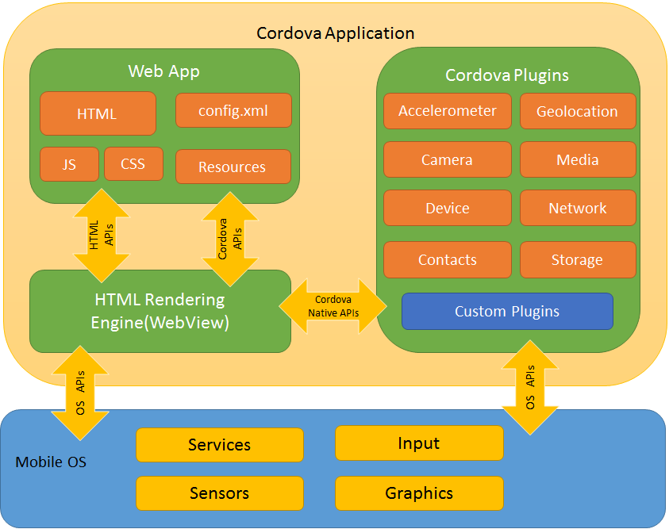

Slide 21
浏览器是个好东西
Cordova
b/s
Node.js
Nw.js
想想它们的本质是什么？

Slide 22
CBD组件化

Slide 23
Write once Run anywhere
核心：复用，想想java

Slide 24
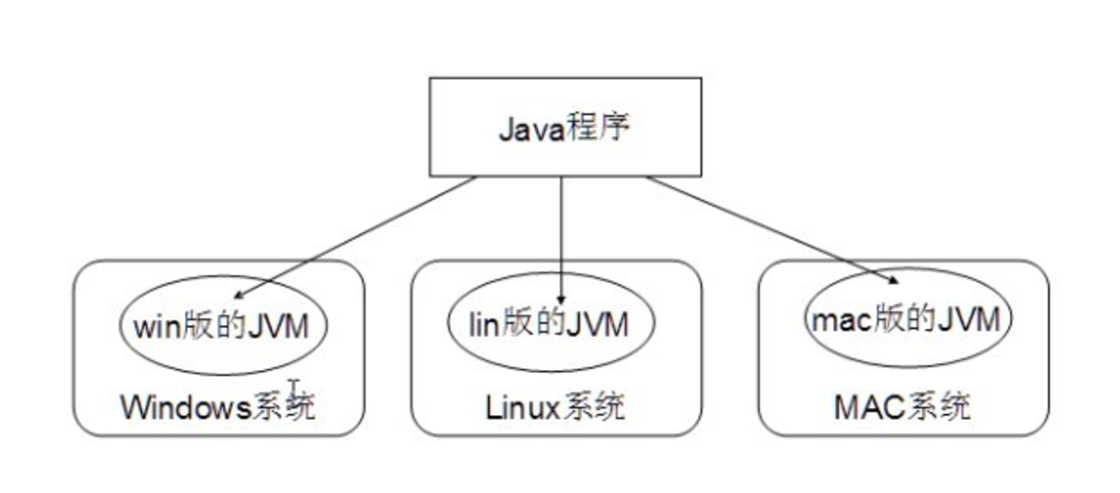

Slide 25
React
Web
react.js
iOS
Rn-iOS
Android
Rn-Android

Slide 26
组件化演变
前端mvc（backbone）
前端mvvm （angular）
1）前端组件化 （react，vue，ng2）
2）React-native
3）weex

Slide 27
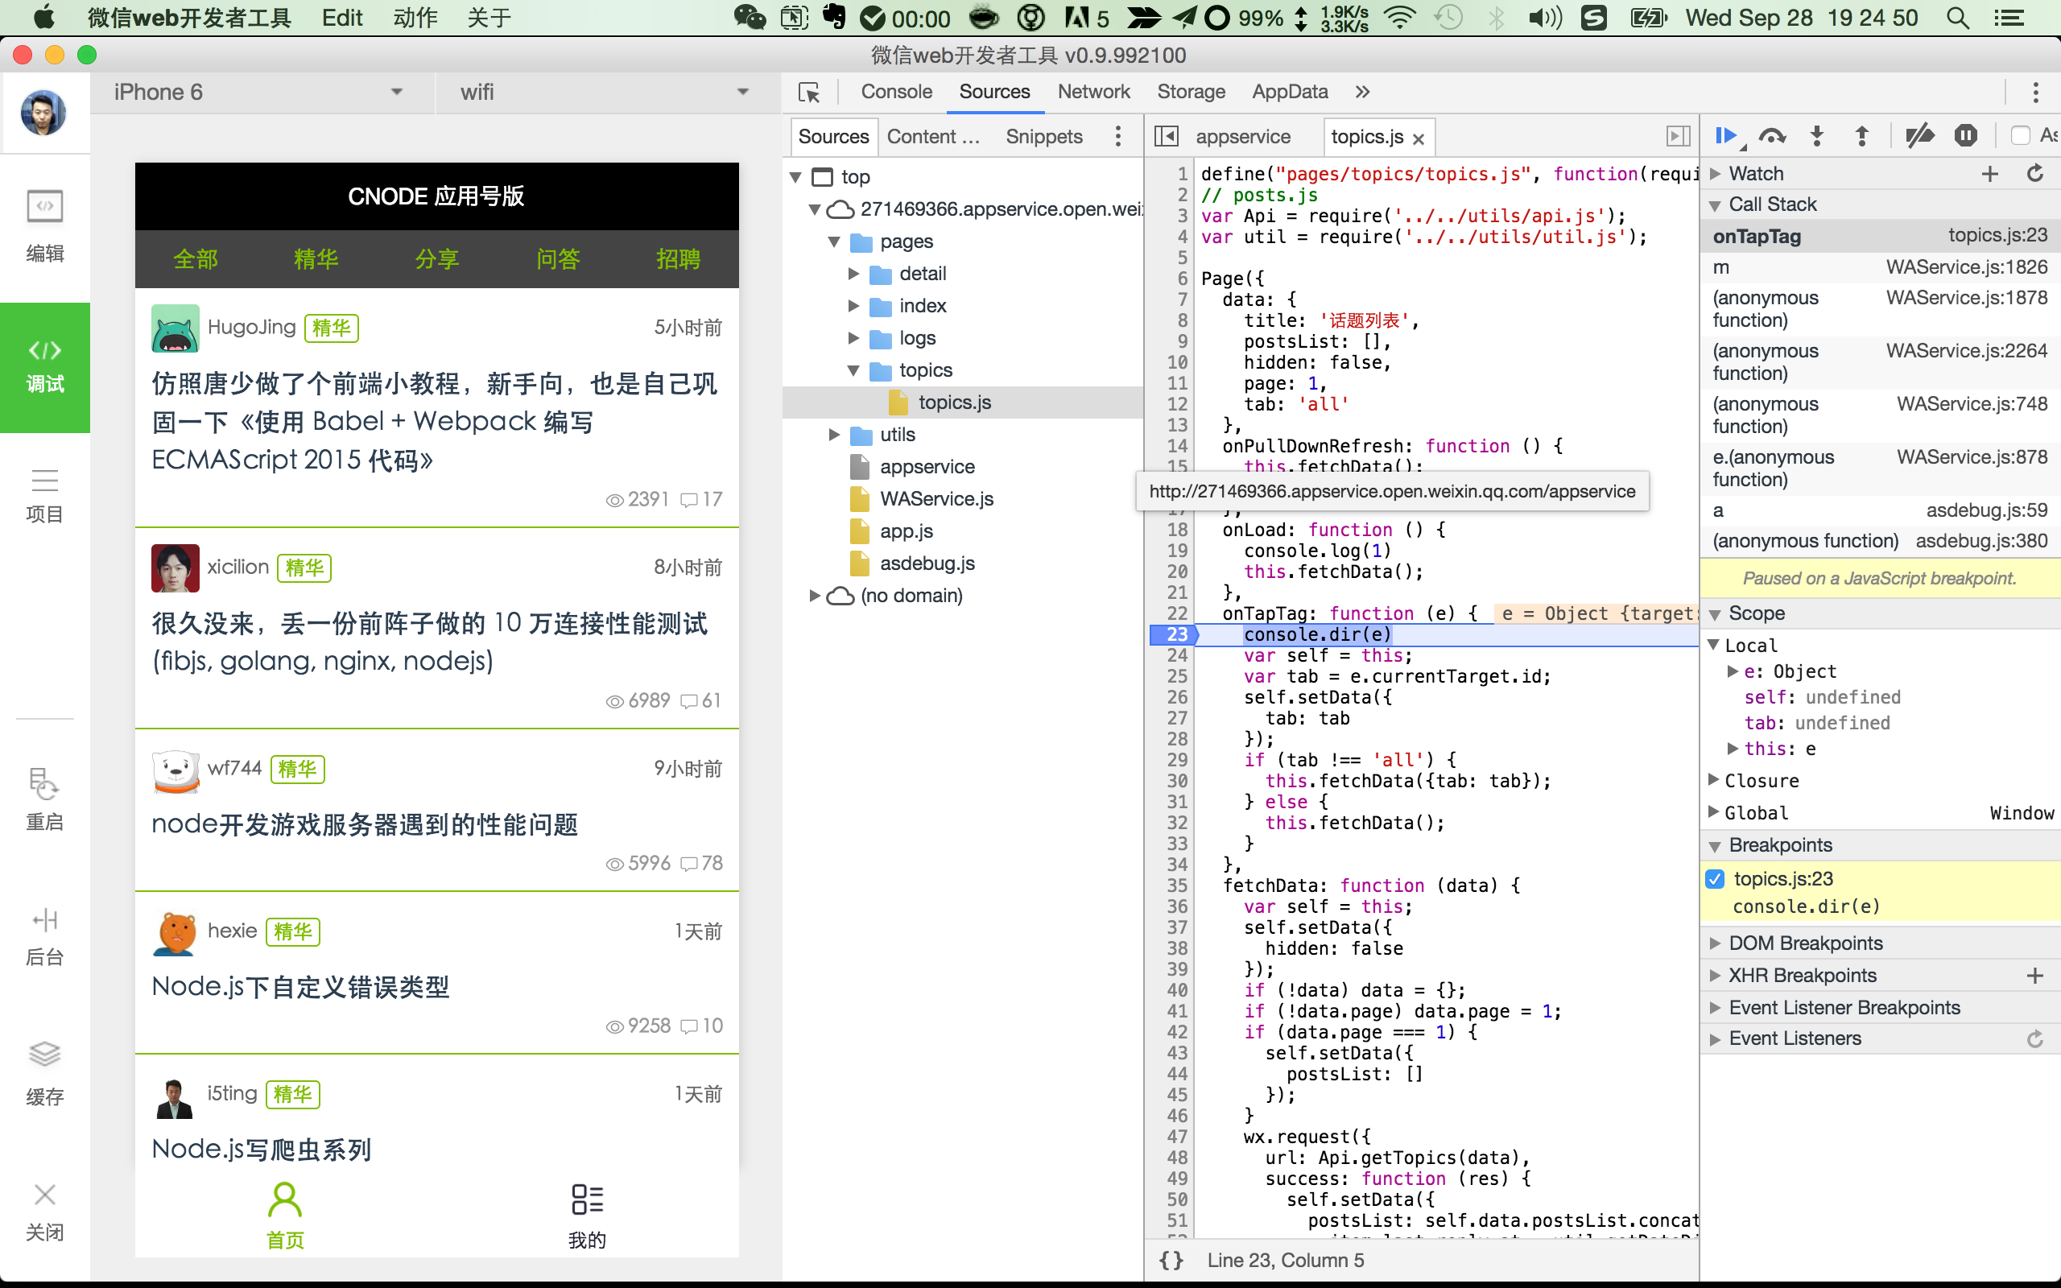
眼熟么？

Slide 28

OS
应用
小程序
你在组件化写应用的时候，人家已经是组件化Runtime了

Slide 29
总结
Hybrid或组件化，至少学一样
Hybrid躲不开js
组件化也都不开js

Slide 30
DRY

Slide 31
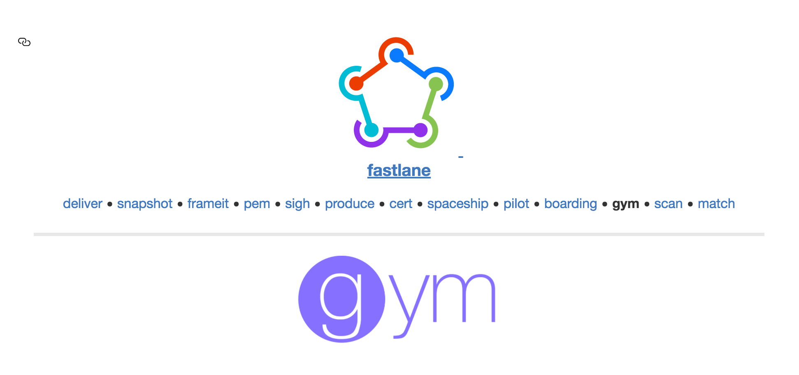
iOS
gym --workspace 'hz.xcworkspace' --scheme 'hz' --use_legacy_build_api true
Android gradle也类似

Slide 32
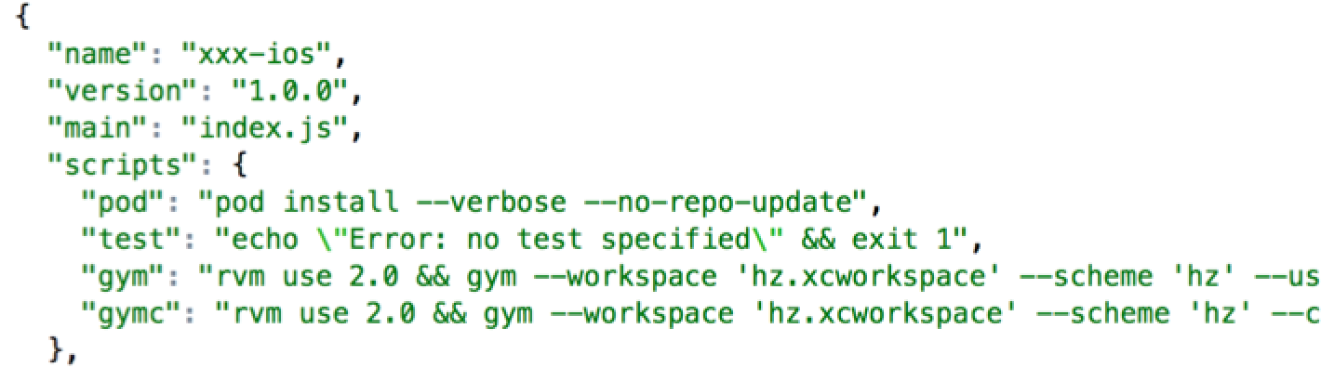
Npm scripts
1) npm init –y
3) npm run xxx
2)配置scripts

Slide 33
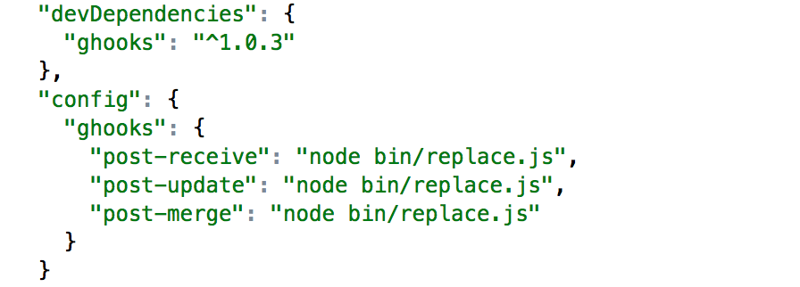
Npm scripts
1) npm install –D ghooks
3) git pull
·2) 配置config

Slide 34
35万+
完善的npm生态链，秒发，你可以黑，但你无法替代
yarn一周内1w+ star的明星项目
npm scripts更广泛，举例ghooks
binary命令行简单强大
scaffold脚手架
私服
private模块
nan：使用c/c++扩展

Slide 35
出路

Slide 36
拥抱变化
Hybrid
组件化
DRY
2选1
+
高效
实在不行，可以转前端
也可以转后端

Slide 37

对错之外，还有啥？
场景论
阶段论

Slide 38

真正的喜爱，才没有伤害

Slide 39


console.log(‘The End, Thanks’)
https://github.com/i5ting

